Slide 1
โรคฟันผุในเด็กปฐมวัย
Early childhood caries

Slide 2
outline
รู้จักชีวิตฟันน้ำนม
รู้จักและเข้าใจสาเหตุฟันผุ
การดูแลสุขภาพช่องปากแต่ละช่วงวัย
การจำแนกความเสี่ยงต่อการเกิดฟันผุ

Slide 3
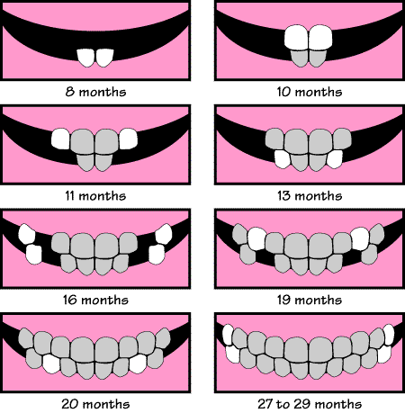
การขึ้นของ ฟันน้ำนม

Slide 4
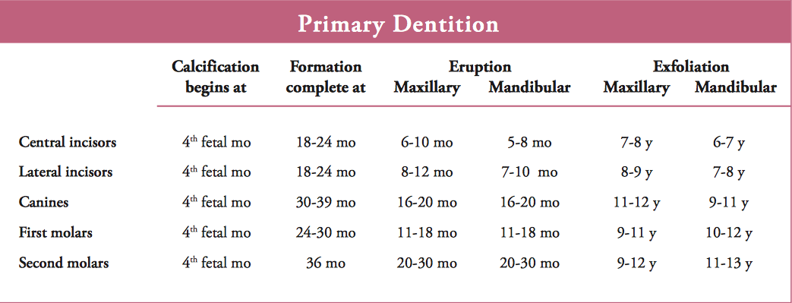
ซี่ฟัน | อายุการใช้งาน (ปี)
A | 5-6
B | 7
C | 10
D | 10
E | 10

Slide 5
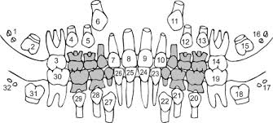
ฟันน้ำนมกับฟันแท้มีช่วงเวลาที่อยู่ร่วมกัน 6 ปี คือช่วงอายุ 6-12 ปี
ถ้ามีฟันน้ำนมผุไม่ได้รักษา ฟันแท้ก็จะผุได้ง่าย

Slide 6
ความสำคัญของฟันน้ำนม
ช่วยในการออกเสียง
ให้ความสวยงาม
ใช้บดเคี้ยวอาหาร
ช่วยเก็บพื้นที่ให้ฟันแท้
ช่วยกระตุ้นการเจริญเติบโตของขากรรไกร

Slide 7
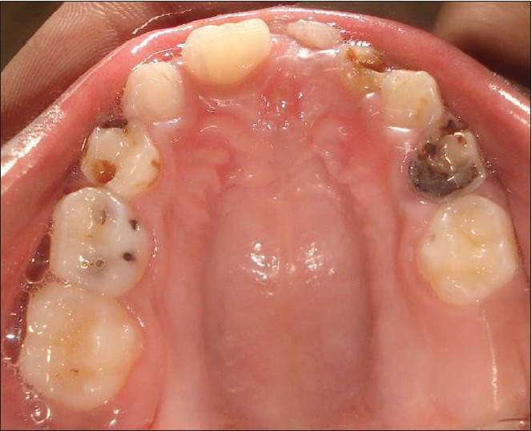
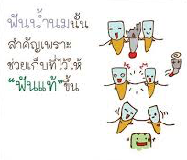
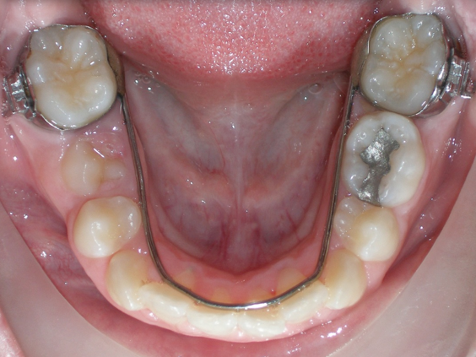

Slide 8
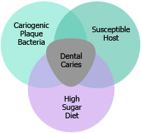
โรคฟันผุ
เชื้อแบคทีเรีย
ฟัน
อาหาร

Slide 9
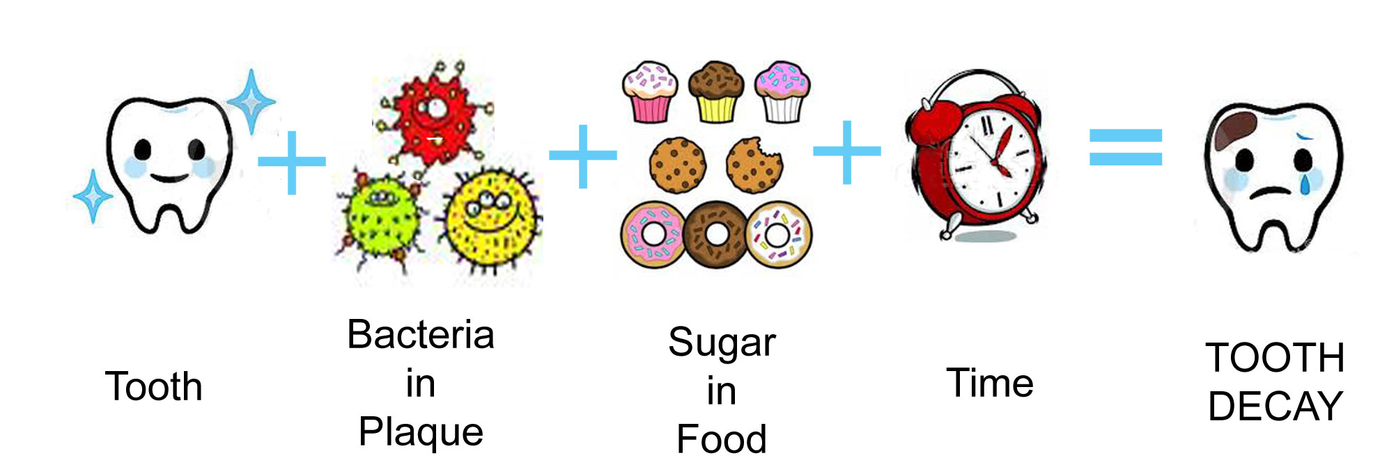
โรคฟันผุ
Dental caries is a multifactorial disease

Slide 10
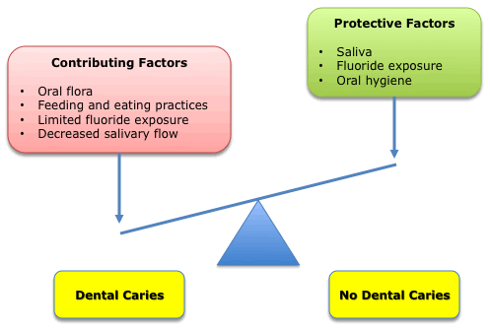
กระบวนการเกิดฟันผุ

Slide 11
ปัจจัยของการเกิดโรคฟันผุ
เชื้อแบคทีเรีย
อาหารประเภทคาร์โบไฮเดรต
ฟัน
น้ำลาย
เวลา

Slide 12
เชื้อแบคทีเรียที่ทำให้เกิดโรคฟันผุ (Cariogenic bacteria)
Mutan streptococci
Streptococci mutans (S. mutans)
Streptococci sobrinus (S. sorbinus)
Lactobacillus

Slide 13
เชื้อแบคทีเรียที่ทำให้เกิดโรคฟันผุ (Cariogenic bacteria)
Mutan streptococci (MS)
previous studies
มี window of infectivity
recent studies
MS สามารถตั้งถิ่นฐานใน predentate infants ได้

Slide 14
เชื้อแบคทีเรียที่ทำให้เกิดโรคฟันผุ (Cariogenic bacteria)
Recent studies
พบการ colonize ของ MS ในทารกตั้งแต่แรกคลอด และมีการ colonize อย่างมีนัยสำคัญในช่วงที่ฟันเริ่มขึ้น และพบในร่องลิ้น
การพบเชื้อ MS เร็ว สามารถพยากรณ์ได้ว่า จะมีฟันผุ
Notes:
paper ในไทยพบเชื้อ MS ในเด็กอายุ 2 เดือน

Slide 15
เชื้อแบคทีเรียที่ทำให้เกิดโรคฟันผุ (Cariogenic bacteria)
Recent studies
พบหลักฐาน Vertical transmission จากแม่สู่ลูก โดยพบ genotype ของเชื้อ MS ในทารกเป็นชนิดเดียวกับเชื้อ MS ในแม่
การพบปริมาณเชื้อในแม่สูง ลูกจะมีความเสี่ยงต่อการติดเชื้อสูงไปด้วย

Slide 16
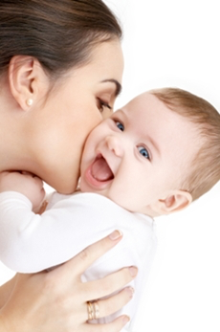
การถ่ายทอดเชื้อแบคทีเรียที่ทำให้เกิดโรคฟันผุ
The major reservoir is their mother.
Vertical transmission

Slide 17
การถ่ายทอดเชื้อแบคทีเรียที่ทำให้เกิดโรคฟันผุ
เชื้อ MS ในแม่ | การติดเชื้อ
10⁵ CFU | 52%
10³ CFU | 6%
10⁵ CFU/unit > 10³ CFU/unit
9 เท่า

Slide 18
ปัจจัยของการเกิดโรคฟันผุ
เชื้อแบคทีเรีย
อาหารประเภทคาร์โบไฮเดรต
ฟัน
น้ำลาย
เวลา

Slide 19
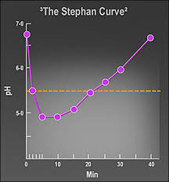
Stephan curve

Slide 20
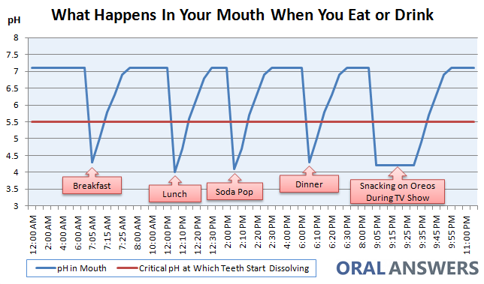
Stephan curve

Slide 21
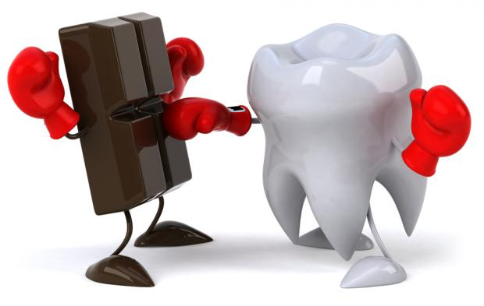
ค่า pH ที่ลดลงมากหรือน้อย และระยะเวลาที่ pH จะกลับคืนสู่สภาพเดิม ขึ้นกับสภาพฟันผุของแต่ละคน ผู้ที่มีฟันผุมาก ค่า pH จะลดต่ำลงมากและต่ำลงเป็นเวลานานเมื่อเทียบกับผู้ที่ฟันไม่ผุ หรือผู้ที่มีฟันผุแต่ได้รับการบูรณะแล้ว

Slide 22
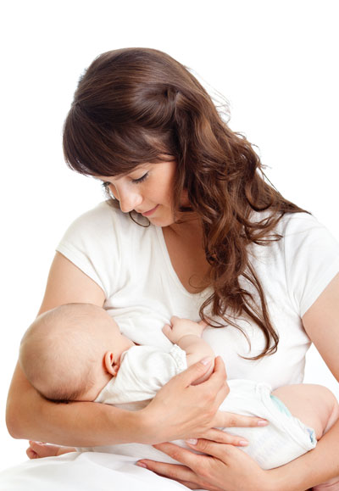
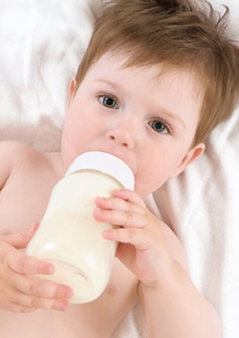
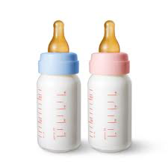
นม
นม ไม่ใช่อาหารที่ทำให้เกิดฟันผุ
การให้นมที่ไม่ถูกวิธี เช่น การเติมน้ำตาลชนิดต่างๆลงในนม หรือการให้เด็กดูดนมขณะหลับ จะทำให้ฟันผุได้ง่ายขึ้น

Slide 23
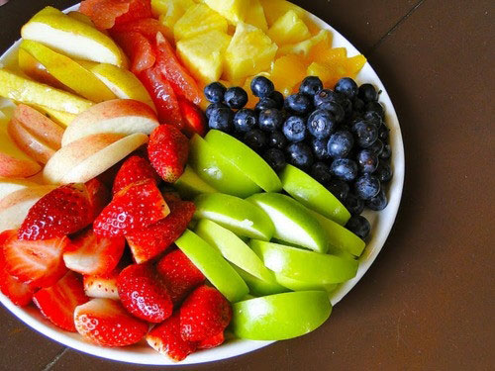
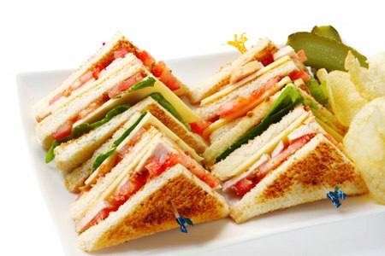
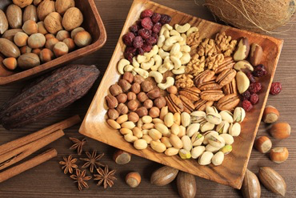
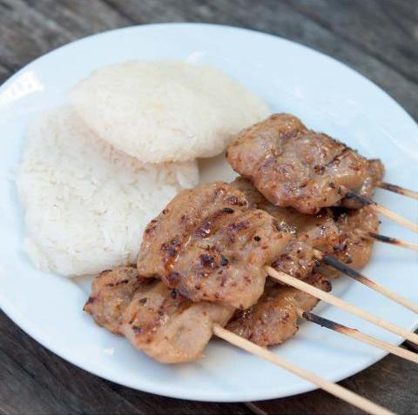
อาหารว่าง
อาหารว่างที่มีประโยชน์ไม่ทำลายฟัน คือ
อาหารจำพวกโปรตีน ที่มีวิตามินและแร่ธาตุสูงโดยเฉพาะแคลเซียมและฟอสฟอรัส
อาหารที่มีแป้ง น้ำตาล และเกลือ ต่ำ

